Slide 1

에베소서 개관 (Overview of Ephesians)
제 9강 – 에베소서 5장 연구

Slide 2
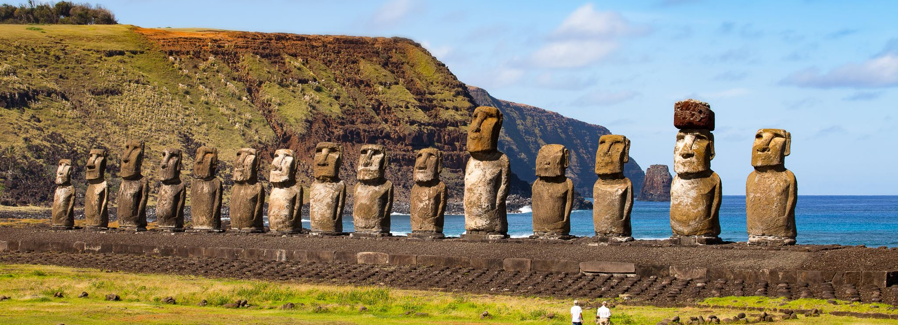
에베소서 5장 단락
3-14절: 빛의 자녀들의 삶
15-21절: 지혜로운 삶과 성령에 의한 충만
22-33절: 남편과 아내

Slide 3

3-14절: 빛의 자녀들의 삶
3-7절: 음행과 탐욕에 관한 경고
8-14절: 빛의 자녀들을 위한 권고

Slide 4

15-21절: 지혜로운 삶과 성령에 의한 충만
15-17절: 지혜로운 삶의 촉구
18-21절: 성령에 의한 충만과 그 결과

Slide 5

22-33절: 남편과 아내
22-24절: 아내들을 위한 권면
25-32절: 남편들을 위한 권면
33절: 결론적 권면

Slide 6

3-14절: 빛의 자녀들의 삶
본 단락에서는 빛과 어두움의 이미지를 사용하여 믿지 않는 사람들이 행하는 악한 일들에 대해서 성도들이 취해야 할 태도를 제시함: 주 안에서 빛이 된 성도들은 믿지 않는 이방인들의 부끄러운 일에 동참하지 않아야 하고 빛의 자녀들 답게 모든 선함과 의로움과 진실함의 열매를 맺어야 함
크게 두 부분으로 나눌 수 있음

Slide 7
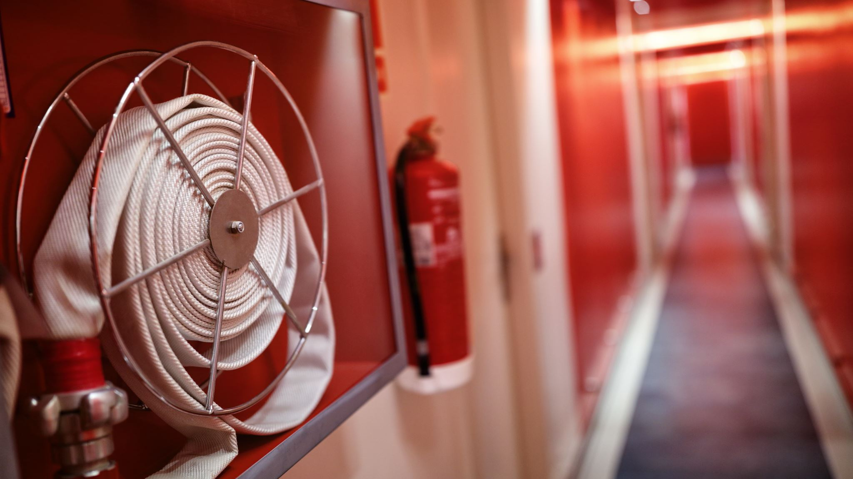
3-7절: 음행과 탐욕에 관한 경고
성적인 부도덕과 탐욕에 관한 경고와 함께 언어 생활에 관한 권면을 다룸
음행과 온갖 더러운 것들과 탐욕은 그 이름조차 부르지 말라고 경고: 음행하는 자들과 행실이 더러운 자들과 탐욕스러운 자들은 하나님 나라에서 기업을 얻지 못하기 때문임

Slide 8

3-7절: 음행과 탐욕에 관한 경고
음행과 탐욕에 관한 경고
  음행 (3절): “Πορνεία” (Sexual immorality): 일반적인 성적 부도덕, 특히 간음과 매춘을 의미함
  더러운 행위 (3절): “ἀκαθαρσία” (impurity): 성적인 부도덕과 관련하여 사용되는 말: 여기서는 모든 종류의 부도덕한 행동을 의미함
  탐욕 (3절): “πλεονεξία” (covetousness): 성적인 욕망뿐만 아니라 자기만족을 추구하는 모든 육체적 욕망을 가리킴: 믿지 않는 이방인의 중요한 특성 가운데 하나님

Slide 9

3-7절: 음행과 탐욕에 관한 경고
음행과 탐욕에 관한 경고
  음행과 더러운 것과 탐욕을 생각하고 입에 올리다 보면 자기도 모르게 이런 죄를 가볍게 여기고 이런 죄를 지을 가능성이 높아짐
  이런 것들을 언급조차 하지 말아야 하는 이유는 하나님께서 거룩하고 흠이 없는 존재가 되게 하려고 부르셨기 때문임
  성도들에게 음행과 더러운 것들과 탐욕은 전혀 어울리지 않고 이름조차 입에 올리지 않는 것이 합당함

Slide 10

3-7절: 음행과 탐욕에 관한 경고
음행과 탐욕에 관한 경고
  더러운 말 (4절): “αἰσχρότης” (filthiness): 일반적으로 음란이나 추잡함을 의미함: 여기서는 “음탕한 말”이라고 번역할 수 있음
  어리석은 말 (4절): “μωρολογία” (foolish talking): 문자적으로 “바보들의 말”을 의미하지만 여기서는 공동체를 세우는 데 아무런 유익이 없는 “어리석은 말”을 의미함
  상스러운 농담 (4절): “εὐτραπελία” (crude joking): 원래는 “재치”를 뜻하는 좋은 뜻으로 사용되지만 여기서는 다른 사람을 깎아내리고 당황하게 만드는 “상스러운 농담”을 뜻함

Slide 11

3-7절: 음행과 탐욕에 관한 경고
음행과 탐욕에 관한 경고
  감사에 찬 말 (4절): “εὐχαριστία” (thanksgiving): 이는 하나님께서 하신 일을 인정하고 하나님께 감사를 표하는 것임
  음행하는 자나 행실이 더러운 자 (5절): 아무런 부끄러움이나 뉘우침도 없이 음란하고 방탕한 생활양식에 자신을 내맡기는 사람을 가리킴
  탐욕을 부리는 자 (5절): “πλεονέκτης” (covetous man): 육체의 욕심을 따라 자기만족을 위해 쾌락을 추구하는 사람: 우상숭배자라고 함: 골로새서에서는 “탐욕 = 우상숭배”라고 함 (골 3:5): 탐욕의 대상은 삶의 중심을 차지하고 하나님 대신에 숭배를 받기 때문임

Slide 12
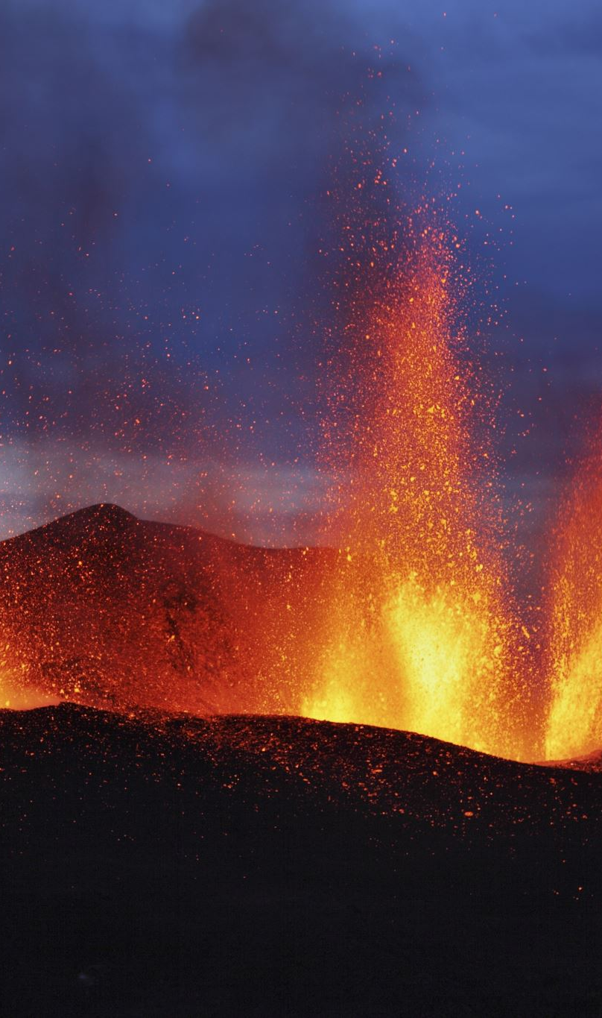
3-7절: 음행과 탐욕에 관한 경고
음행과 탐욕에 관한 경고
  그리스도와 하나님의 나라 (5절): “τῇ βασιλείᾳ τοῦ Χριστοῦ καὶ θεοῦ” (the kingdom of Christ and of God): 이는 하나님 나라가 하나님과 그리스도에 속한 것이라는 의미임: 그리스도인들은 하나님 나라에서 이미 기업을 받아 누리고 있음을 암시함: 그렇지만 음행과 더러운 것을 행하며 탐욕을 부리는 사람들은 비록 스스로 그리스도인이라고 주장하더라도 하나님 나라에서 기업을 누릴 수 없다고 경고함

Slide 13

3-7절: 음행과 탐욕에 관한 경고
하나님의 진노
  짝하지 마십시오 (7절): “συμμέτοχοι” (partakers): 이 단어는 신약 성경에서 여기와 3:6에서만 나옴: 다른 사람과 소유물이나 관계를 공유하는 사람을 의미함
  구원 받은 성도들은 믿지 않는 이방인들과 어울려서 함께 죄짓는 일에 동참하지 말아야 한다는 것임

Slide 14

8-14절: 빛의 자녀들을 위한 권고
여기에서는 빛과 어두움의 이미지로 그리스도인의 모습을 묘사함
8절을 “γάρ” (for)로 시작하는 것으로 보면 이 부분은 앞에서 에베소 교회 성도들이 믿지 않는 이방인들과 함께하면서 죄를 짓지 말아야 하는 이유를 설명하는 것임
빛이라는 표현을 사용하는 것은 이방인들이 하나님의 새 백성이 되었음을 의미함
여기서 “주님”은 예수 그리스도를 의미하며 예수 그리스도은 모든 사람을 비추는 참빛, 즉 세상의 빛이심

Slide 15

8-14절: 빛의 자녀들을 위한 권고
빛의 자녀들처럼 살라
  빛의 자녀답게 (8절): “τέκνα φωτὸς” (children of light): “불순종의 자식” (2:2), “진노의 자식” (2:3)과 강한 대조를 이룸
  에베소 교회 성도들은 과거에 불순종의 자식이었고 진노의 자식이었지만 현재는 빛의 자녀가 되었음
  빛의 열매 (9절): 주 안에서 빛이 된 성도들의 삶에서 구체적으로 나타나야 하는 행실이나 행동을 가리킴
  의 (9절): “δικαιοσύνῃ” (righteousness): 하나님께서 창조하신 새 사람의 성품이고 하나님께서 믿는 성도들에게 부여하신 의의 선물임: 여기서는 불의를 버리고 하나님의 의로운 뜻을 따르는 행실을 가리킴

Slide 16

8-14절: 빛의 자녀들을 위한 권고
빛의 자녀들처럼 살라
  진실 (9절): “ἀληθείᾳ” (truth): 에베소서에서 이 단어는 “복음의 진리” (1:13; 4:21; 6:14)나 “진실한 말” (4:25)을 가리키는데 사용되었음: 여기서는 거짓이 없는 진실한 행실을 가리킴
  빛의 자녀가 된 성도들은 성령의 능력을 힘입어서 모든 선과 의와 진실함의 열매를 맺음으로써 이 세상에서 선과 의와 진실한 사람으로 나타나야 함
  그리스도인들에게 가장 중요한 기준: 주님의 영광과 기쁨 (10절)
  사람들이 보기에 아무리 좋은 것이라도 주님을 기쁘게 해드릴 수 없는 것이면 하지 말아야 함

Slide 17
8-14절: 빛의 자녀들을 위한 권고
빛의 자녀들처럼 살라
  분별하십시오 (10절): “δοκιμάζοντες” (discerning): 무엇이 참인지 결정하기 위해 시험하거나 조사한다는 의미임
  이를 위해서는 무엇보다 마음이 성령으로 새로워져야 함: 사람은 언제나 자기중심적으로 생각하고 행동하며 자기 유익이나 기쁨을 먼저 고려하기 때문에 성령으로 마음이 새로워지지 않으면 자기중심적인 성향과 욕심에서 자유로울 수 없음
  마음이 욕심으로 어두워진 사람은 절대로 주님의 뜻을 인식할 수 없고 주님을 기쁘게 해드릴 수 없음: 성령으로 마음이 새롭게 되어 변화를 받아 자기중심적인 성향을 벗어버리고 하나님의 영광을 먼저 구하며 자기 유익보다 교회와 이웃의 유익을 먼저 고려해야 함

Slide 18

8-14절: 빛의 자녀들을 위한 권고
어두움의 일들을 폭로하라
  열매 없는 어둠의 일 (11절): 믿지 않는 이방인들의 더럽고 부끄러운 행위들
  어둠의 일에 끼어들지 않는 것만으로는 부족하고 적극적으로 그런 일들을 폭로해야 함: 세상의 죄와 불의에 대해 성도들은 무관심하거나 수수방관하지 말고 그것들에 담대히 맞서야 함
  폭로하십시오 (11절): “ἐλέγχετε” (expose): 이 단어는 “책망하다”와 “폭로하다”로 번역할 수 있음: 이 문장에서 목적어가 사람이 아닌 사물 (어두움의 일들)이기 때문에 “책망하다”보다는 “폭로하다”로 번역하는 것이 좋음

Slide 19

8-14절: 빛의 자녀들을 위한 권고
어두움의 일들을 폭로하라
  어둠의 일을 하는 사람들을 책망하는 것이 아니라 그들이 하는 어두움의 일들을 폭로하는 것임: 그런 일을 하는 사람들이 어두움의 일들의 실상을 깨닫고 거기서 돌이키게 하는 데 있음
  어두움의 일을 폭로하기 위해서는 사람들에게 경건한 행실을 보여줄 뿐만 아니라 복음의 진리를 알려주고 그들의 잘못이 무엇인지 말해줘야 함
  그들의 더러운 행실을 지적하고 드러내야 하지만 도덕적 우월감에서가 아니라 겸손과 자비로운 마음으로 해야 함

Slide 20

8-14절: 빛의 자녀들을 위한 권고
어두움의 일들을 폭로하라
  어두움은 죄의 추한 특성을 감추지만 빛은 그것들을 밝히 드러냄
  성도들이 믿지 않는 사람들이 은밀히 행하는 부끄러운 일들을 지적하고 폭로하면 그 일들이 밝히 드러나게 됨
  빛은 죄를 폭로하는 역할을 할 뿐만 아니라 변화를 일으키는 긍정적인 역할도 함
  자연의 빛을 받은 물체는 빛이 될 수 없지만 진리의 빛을 받은 사람은 빛이 될 수 있다는 의미임: 주 안에서 빛이 된 성도들을 통해 나타나는 진리의 빛은 죄의 어두움을 걷어 내어 죄를 드러낼 뿐만 아니라 죄를 범한 사람을 변화시키는 작용을 함

Slide 21

8-14절: 빛의 자녀들을 위한 권고
자는 자여, 깨어라
  14절의 인용문은 아마 초기 교회의 누군가가 이사야서의 본문을 염두해 두고 창작한 “시와 찬미와 신령한 노래” (5:19) 가운데 하나였을 것임
  Lincoln은 이 노래는 초기 기독교의 침례식 찬송의 일부라고 주장함: 새로운 회심자가 물에 잠겼다가 올라올 때 회중들이 이 찬송을 불렀을 것이라고 추정함
  “잠자는”과 “죽은 사람”은 그리스도를 믿기 이전 상태, 즉 영적으로 죽은 상태를 의미: “일어나라”와 “일어서라”는 명령형 동사로서 영적으로 죽은 사람들을 죄와 죽음의 자리에서 벗어나서 생명의 자리로 나오라고 부르는 것임

Slide 22

8-14절: 빛의 자녀들을 위한 권고
자는 자여, 깨어라
  초기 교회의 침례 찬송을 인용한 이유: 과거에 에베소 교회 성도들이 받은 침례와 빛이신 그리스도의 능력을 생각나게 하기 위함
  침례는 회심자가 그리스도와 함께 죽고 다시 사는 것을 형상화한 것이므로 과거에 에베소 교회의 이방인 성도들은 바울이 전해준 복음을 통해 열적인 죽음에서 깨어 일어나라는 하나님의 음성을 들었을 것임
  이 가사는 에베소 교회 성도들에게 회심과 침례를 기억하게 할 뿐만 아니라 자신들을 변화시킨 그리스도의 빛이 다른 사람들의 삶도 변화시킬 수 있음을 확신하게 함

Slide 23

8-14절: 빛의 자녀들을 위한 권고
자는 자여, 깨어라
  에베소 교회 성도들의 말과 행실 자체는 큰 능력이 없을지라도 성령을 통해 함께하시는 그리스도는 빛의 원천이시면 사람들을 능히 살리고 변화시키는 만물의 주님이심: 그러므로 더욱 담대히 거룩한 행실과 복음의 진리로 어두움의 일들을 폭로해야 함
  바울이 침례 찬송을 인용한 것은 어두움의 일에 동참한 일부 에베소 성도들을 회복하는 것은 물론이고 믿지 않는 사람들의 어두움의 일을 폭로하도록 도전하기 위한 것임

Slide 24

3-14절: 빛의 자녀들의 삶
우리는 주 안에서 빛임
  예수 그리스도를 주로 믿고 그분 안에 거하는 사람들은 누구나 빛임
  한국교회의 문제는 많은 그리스도인들이 주 안에서 빛이라는 사실을 분명히 인식하지 못하고 있다는 점임: 자신을 교인이라고 생각하지만 주 안에서 빛이라는 사실을 확신하지 못함
  “더 이상 어두움이 아니라 주 안에서 빛이다!”라는 하나님의 선언 앞에서 우리는 이를 믿음으로 듣고 마음으로 받아들여야 함

Slide 25

3-14절: 빛의 자녀들의 삶
빛의 자녀들처럼 살고 있는가?
  이 세상이 아무리 깊은 어둠에 빠져 있을 지라도 성도들은 선하고 의롭고 진실하게 살 수 있고 또한 그렇게 살아야 함
  성도들은 세상에서 손해를 보고 조롱을 받는다 하더라도 선하고 의롭고 진실하게 사는 삶을 결코 포기하지 말아야 함
  달라스 위라드는 최대한 많은 사람들에게 죽어서 천국 갈 준비를 시키는 것을 기본 목표로 삼는 것이 미국 보수주의 교회의 근본적인 과오라고 함

Slide 26

3-14절: 빛의 자녀들의 삶
빛의 자녀들처럼 살고 있는가?
  한국 교회 역시 전도를 교회의 일차 목표로 삼고 거기에 집중하다가 그리스도의 성품을 입고 살도록 성도들 개개인을 훈련하는 일을 제대로 하지 못하였음
  전도가 교회의 본질적인 과제 중 하나라는 것에 이견이 있을 수 없지만 어두운 세상에서 빛의 자녀답게 살 수 있도록 성도 개개인을 훈련하는 사역 또한 전도 못지 않게 중요함
  교회는 성도들이 그리스도의 성품을 입고 살아가도록 부단히 가르치고 훈련시켜야 함

Slide 27

3-14절: 빛의 자녀들의 삶
어두움의 일들을 폭로하라?
  바울 시대에 인구 25만의 거대 도시 에베소에서 얼마 되지 않는 성도들이 믿지 않는 이방인들의 죄를 폭로하는 것은 무모하고 위험한 일이었음
  죄를 폭로하다가 배척 받을 뿐만 아니라 목숨이 위태할 수도 있었을 것임
  소수의 그리스도인들이 경건한 삶을 살면서 진리의 복음으로 죄를 폭로하는 일이 거대 도시 에베소 전체에 미치는 영향은 매우 미미했을 것임
  소수의 무리였던 에베소 교회 성도들이 믿지 않는 이방인들의 부끄럽고 악한 행실을 폭로해야 했다면 한국 교회는 말할 나위가 없음

Slide 28

3-14절: 빛의 자녀들의 삶
어두움의 일들을 폭로하라?
  오늘날 한국 그리스도인들의 문제는 믿지 않는 사람들이 범한 부끄러운 죄를 폭로할 수 있는 도덕적 우위에 있지 않다는 것임
  교회 세습과 재정 비리와 음행 문제 때문에 세상의 손가락질을 받고 있는 것이 부정할 수 없는 현실임
  복음의 본질을 깨닫지 못한 채 진실한 그리스도인의 삶을 살기보다 하나님의 능력을 빌려 세속적 성공을 추구하기에 바쁜 것은 아닌가?
  하나님을 섬기는 게 아니라 자신의 욕망을 섬기는 것임: 이게 바로 우상숭배임: 한국 사회의 구성원들이 이성과 정신의 건강을 회복할 수 있도록 해야 할 교회가 오히려 천박한 자본주의의 노예가 되어 물신숭배에 빠진 모습임

Slide 29

3-14절: 빛의 자녀들의 삶
한국 교회여, 죄의 잠에서 깨어 일어나라!
  우리는 무엇보다 먼저 하나님의 심판이 교회 안에서 시작된다는 사실을 인식하고 두렵고 떨리는 마음으로 우리 자신을 돌아보아야 함
  우리는 세상의 어두움을 지적하고 세상을 변화시키기는커녕 세상의 어두움에 오염되어 세속적 성공과 번영을 추구하던 잘못을 철저히 회개해야 함
  만물을 충만하게 하시는 그리스도께서 우리에게 빛을 비추어 주실 것이므로 희망을 가져야 함

Slide 30

15-21절: 지혜로운 삶과 성령에 의한 충만
그리스도인 가정의 구성원들이 지켜야 할 가정 준칙을 제시하는 다음 단락을 연결하는 역할
연결고리: “서로 순종”의 개념
서로 순종 (21절)은 다음 단라겡서 가정 구성원들의 관계에 적용됨
구문적으로 볼 때 21절은 18절에서 시작된 문장의 종속 분사절이고 이는 19절과 20절에 등장하는 다른 분사절들과 마찬가지로 성령에 의해 충만하게 된 상태나 결과를 의미

Slide 31
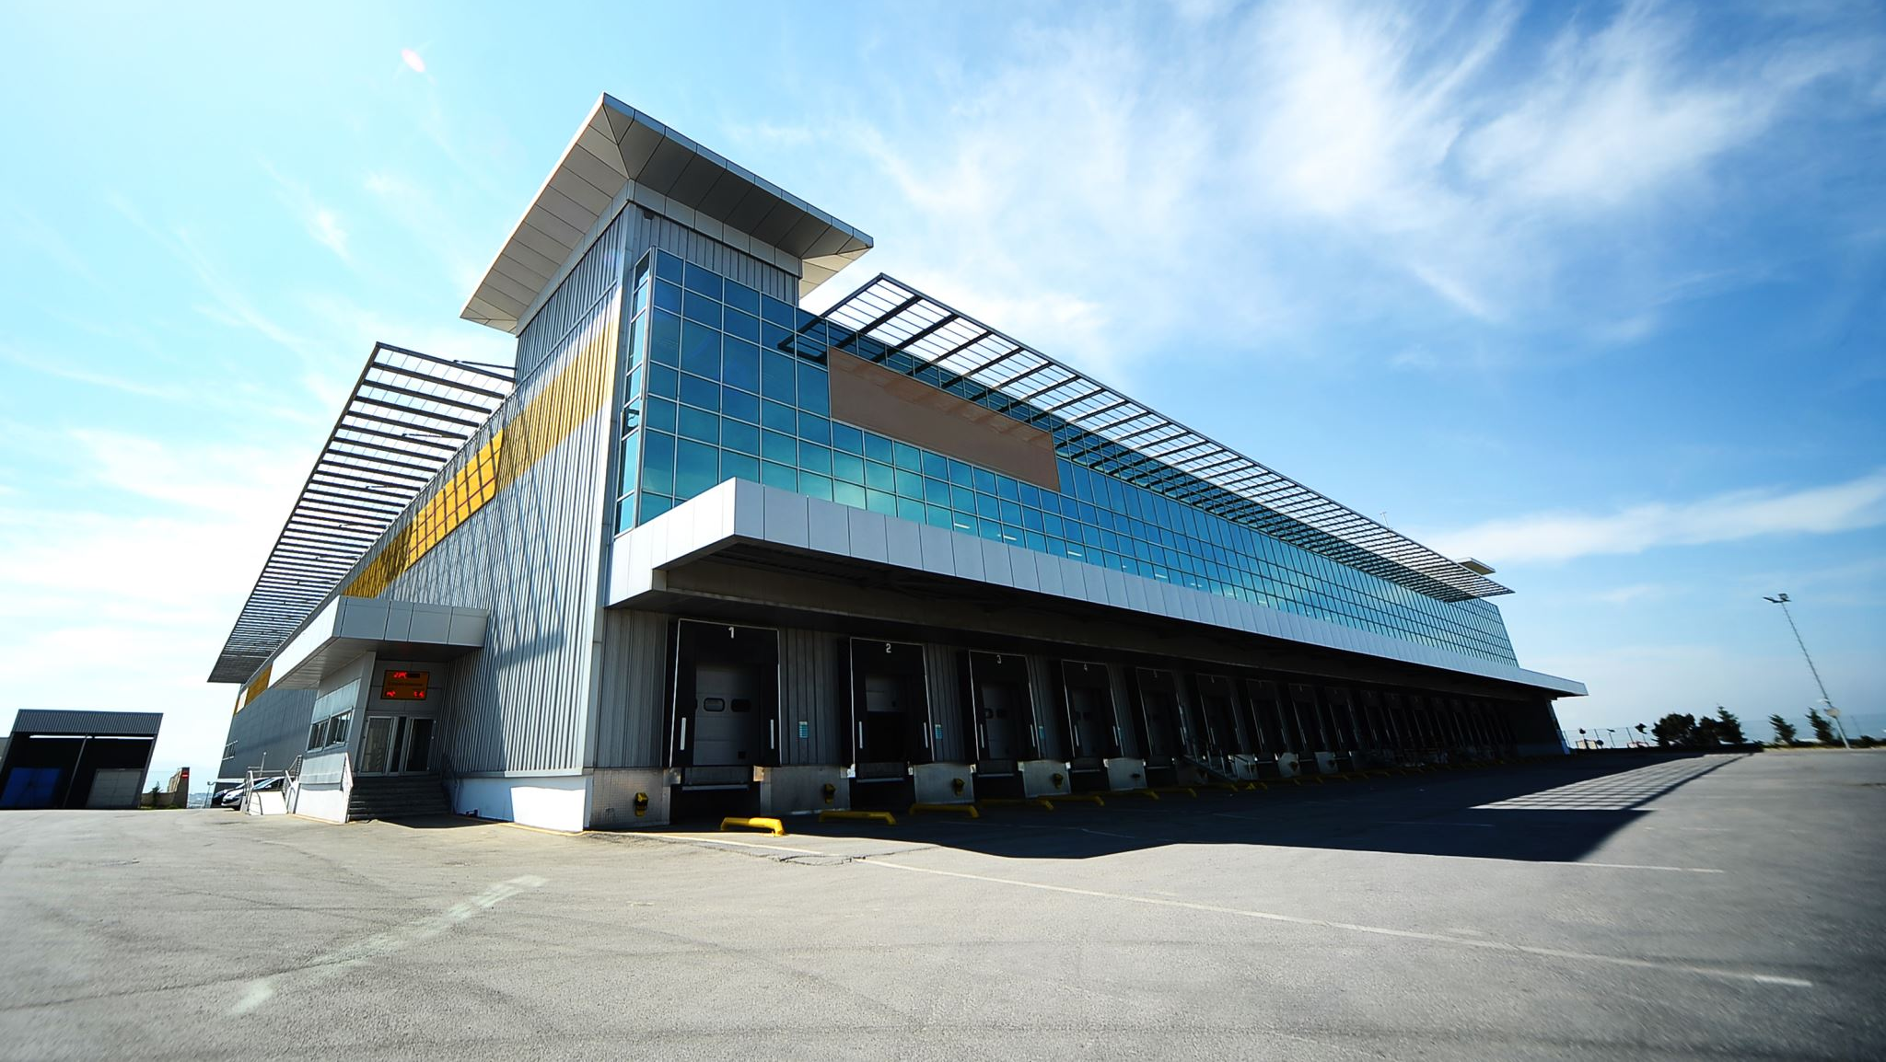
15-17절: 지혜로운 삶의 촉구
15절에서 “οὖν” (therefore)과 “περιπατεῖτε” (you walk)를 사용해서 다시 권면을 시작함
어떻게 살아야 할 지 (15절): “περιπατεῖτε” (you walk)는 윤리적 권면 부분에서 5번 나옴

Slide 32

15-17절: 지혜로운 삶의 촉구
시간을 선용하라
  지혜로운 사람들의 중요한 특징: 시간에 대해서 올바른 태도를 취함: 시간을 허비하지 않고 선용함
  아끼십시오 (16절): “ἐξαγοραζόμενοι” (redeeming): 이는 상업적인 용어로서 “사다” 또는 “매점하다”라는 의미임: 이는 대가를 지불하고 “구해내다” 또는 “해방하다”나 “자유롭게 하다”를 뜻함
  마치 숨겨진 보화나 진주를 사듯이 시간을 사야 한다는 의미임

Slide 33

15-17절: 지혜로운 삶의 촉구
시간을 선용하라
  세월 (16절): “καιρόν” (time): 여기서는 시간으로 제공되는 모든 기회를 가리킴
  때 (16절): “ἡμέραι” (days): 성도들이 사록 있는 현시대를 의미함: 현시대는 불순종의 자식들 가운데 역사하는 악한 영의 지배 아래 있기 때문에 악함: 이런 악한 시대에 성도들이 빛의 자녀들로서 사명을 감당하려고 주를 기쁘시게 하는 삶을 살려면 주어진 모든 기회를 선용해야 함: 주의 뜻을 행하고 선한 일들을 할 수 있는 기회를 허비하거나 놓쳐서는 안 됨

Slide 34

15-17절: 지혜로운 삶의 촉구
주의 뜻을 이해하라
  어리석은 (17절): “ἄφρονες” (foolish): 어리석은 사람들은 주의 뜻을 알지 못하고 이해하지 못하기 때문에 육체의 욕심을 따라 살며 육체와 마음이 바라는 것을 함 (2:3)
  구원받은 성도들도 육체의 욕심에 이끌려 눈이 어두워지면 주님의 뜻을 잊어버리게 되고 결국 어리석은 사람들처럼 행동할 수밖에 없음
  깨달으십시오 (17절): “συνίετε” (understand): 이해력을 사용해서 사물이나 사실에 대한 깊은 통찰을 얻는 것을 의미함

Slide 35

15-17절: 지혜로운 삶의 촉구
주의 뜻을 이해하라
  주의 뜻을 이해하려면 복음의 진리가 의미하는 바를 깊이 생각해야 하고 그리스도의 말씀과 경건에 관한 교훈을 잘 알아야 함
  지속적으로 성경을 읽고 그리스도께서 세우신 사역자들에게 부지런히 배워야 함
  주의 뜻을 이해할 수 있는 신령한 지혜와 총명을 주시도록 기도해야 하며 반드시 주께 합당히 행하여 범사에 그분을 기쁘게 해드리는 삶으로 모든 선함과 의로움과 진실함의 열매를 맺는 삶으로 이어져야 함

Slide 36

18-21절: 성령에 의한 충만과 그 결과
세 번째로 부정과 긍정의 대조를 사용해서 술 취하지 말고 성령에 위해 충만하게 되라고 권고함
악한 영들이 활동하는 악한 시대에 성도들이 주의 뜻을 이해하고 그 뜻에 따라 지혜롭게 살려면 반드시 성령에 의해 충만하게 되어야 함

Slide 37

18-21절: 성령에 의한 충만과 그 결과
성령에 의해 충만하게 되어라
  성령의 (18절): “ἐν πνεύματι” (with Spirit): “성령 안에서” 또는 “성령으로”라고 번역할 수 있음
  마치 술을 마시는 사람들이 술로 채워지듯이 성도들이 성령으로 충만하게 채워진다는 의미임: 일반적으로 충만하게 채우는 내용을 가리킬 때는 여격 형태의 명사가 아닌 속격 형태의 명사를 사용함
  “ἐν πνεύματι”는 충만하게 채우는 내용이 아니라 충만하게 채우는 수단이나 도구를 나타내는 표현으로 번역해야 함: by means of the Sprit

Slide 38

18-21절: 성령에 의한 충만과 그 결과
성령에 의해 충만하게 되어라
  그렇지만 성령 자신이 성도 개인이나 교회 안에 충만히 임하셔서 영향력을 행사하시는 것도 사실임
  성령은 성도들을 충만하게 하는 수단이면서 동시에 성도들을 충만히 채우는 내용 자체이기도 함
  성령에 의해 충만하게 됨: 성령께서 성도 개인이나 교회 안에 충만히 임하여 영향력을 행사하면서 다스리고 인도하시는 것을 의미함
  성령에 의해 충만하게 된 사람들은 마음과 지성과 의지가 모두 성령의 감화를 받게 됨

Slide 39
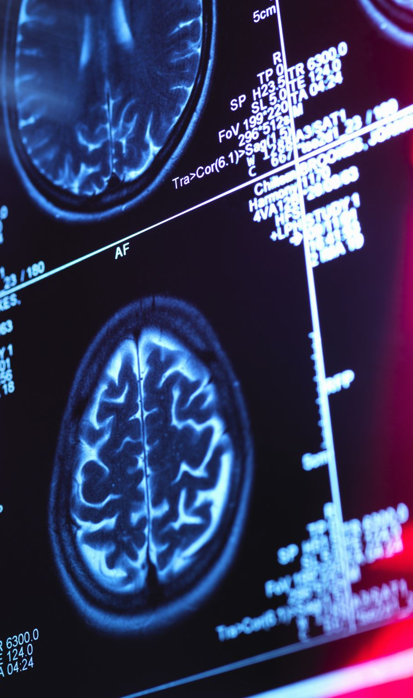
18-21절: 성령에 의한 충만과 그 결과
성령에 의해 충만하게 되어라
  성령에 의해 충만하게 된다는 것은 성령의 임재와 영향력을 통해 궁극적으로 성도 개인이나 교회가 하나님의 모든 충만의 정도까지 충만하게 되는 것을 의미함
  또한 그리스도의 충만의 장성한 분량에까지 이르는 것을 의미함
  John Stott는 음주는 술 취한 사람을 억제되지 않는 비이성적인 상태로 몰고가지만 성령의 충만은 절제되고 이성적인 도덕적 품행으로 끌어감으로써 그리스도인을 그리스도의 형상으로 변화시킨다고 함

Slide 40

18-21절: 성령에 의한 충만과 그 결과
성령에 의해 충만하게 되어라
  교회는 성령의 임재와 능력 가운데 다스림과 인도함을 받을 때 하나님의 새로운 인류의 영광과 능력을 온 세상에 드러낼 수 있으며 하늘에 있는 정사들과 권세들에게 하나님의 무궁하고 다채로운 지혜를 알게 하는 도구로 쓰임 받을 수 있음
  성령에 의해 충만하게 되라는 권면은 본 단락의 중심에 위치: 앞부분과는 지혜의 개념과 연결되고 뒷부분과는 예배와 교제의 개념과 연결됨: 성령은 성도의 일상과 공동체의 예배와 교제에 필요한 영적 능력을 제공해 주심: 성령은 성도들의 마음의 눈을 밝혀 하나님께서 주신 신령한 복을 깨닫게 하심: 성도의 속사람을 하나님의 능력으로 강건하게 하심

Slide 41

18-21절: 성령에 의한 충만과 그 결과
성령에 의해 충만하게 되어라
  성령에 의해 충만하게 되는 것과 교제와 예배의 관계는 5개의 종속 분사절로 구성된 19-21절에서 잘 드러남
  19-21절은 성령에 의해 충만하게 된 상태나 결과를 묘사함
  이 부분은 18절의 명령형 동사에 종속된 것이므로 명령형으로 번역할 수 있지만 실제로 이 명령이 담고 있는 약속으로 볼 수 있음, 즉 성령에 의해 충만하게 되면 결과적으로 시와 찬미와 신령한 노래로 서로 화답하고 마음으로 주께 노래하고 찬송하며 모든 일에 항상 하나님 아버지께 감사하고 그리스도를 경외함으로 서로 순종할 수 있다는 의미임

Slide 42

18-21절: 성령에 의한 충만과 그 결과
성령에 의해 충만하게 되어라
  그러나 이러한 것들은 궁극적인 목표가 아니고 궁극적으로는 하나님의 모든 충만의 분량까지 충만하게 만드는 것임
  성령께서는 성도들에게 지속적으로 임재하여 영향력을 행사하면서 서로 화답하고 찬송하고 감사하며 피차 순종하게 하고 주의 뜻을 이해하여 마침내 하나님의 충만과 그리스도의 충만의 분량에까지 이르게 하심

Slide 43

18-21절: 성령에 의한 충만과 그 결과
찬송과 감사
  화답하며 (19절): “λαλοῦντες” (speaking): 이 단어는 문자적으로 “말하다”는 뜻임: 시와 찬미와 신령한 노래를 서로 말하는 것은 공적인 예배나 다른 모임에서 성도들이 서로 교창하는 것을 가리킴: 여기서는 성도들이 찬양을 통해 서로 교훈하고 권면하는 것에 강조점이 있음
  시 (19절): “ψαλμοῖς” (psalms): 초기 교회 공동체가 예배 중에 인용한 구약의 시편을 가리킬 수 있음: 초기 교회는 구약 시대나 유대교의 관례대로 현악기의 반주에 맞춰 시편이나 찬송시로 하나님을 찬양함: 그러나 이 말은 하나님을 찬양하는 모든 종류의 노래를 의미할 수 있음

Slide 44

18-21절: 성령에 의한 충만과 그 결과
찬송과 감사
  찬미 (19절): “ὕμνοις” (hymns): 이 단어는 신약 성경에서 여기와 골로새서 3:16에만 나옴: 그리스도 안에서 하나님께서 이루신 구원에 관한 노래일 것임
  노래 (19절): “ᾠδαῖς” (songs): 요한계시록에서 승리를 거두신 하나님의 어린양을 찬양하는 노래를 가리킴: 그렇지만 이 용어는 모든 종류의 노래를 포괄하는 일반적인 것임
  이상의 세 용어는 각각 다른 종류의 찬송이 아니라 모두 하나님과 그리스도를 찬양하는 노래를 가리킴: 이렇게 유사한 용어를 중복하는 것는 에베소서의 특징 중 하나임

Slide 45

18-21절: 성령에 의한 충만과 그 결과
찬송과 감사
  노래하며, 찬송하십시오 (19절): 서로 분리된 개념이 아니라 한 개념: 성령에 의해 충만하게 된 성도들의 마음에서는 기쁨의 찬양이 흘러나오고 공중 예배에서는 하나님의 큰일에 대한 감격 어린 찬양이 넘치게 됨
  19절의 전반부는 성도들이 교창하면서 서로 가르치고 권면하는 것이지만 후반부는 주님께 노래하고 찬송하는 것을 말함
  시와 찬미와 신령한 노래로 교창할 때 그리스도 예수 안에서 하나님께서 이루신 큰일을 서로 상기시키며 공동체에 속한 사람들을 교훈하고 세워 줌: 이는 찬송의 수평적이고 공동체적인 차원을 말하는 것임

Slide 46

18-21절: 성령에 의한 충만과 그 결과
찬송과 감사
  이에 반해 주께 노래하고 찬송하는 것은 찬송의 수직적이며 개인적인 차원을 가리킴
  성령에 의해 충만하게 된 성도들은 마음을 다해 진심으로 주님을 찬양함
  찬송은 주님에 대한 찬양과 성도들을 위한 교훈이라는 이중적인 기능과 목적을 가지고 있음

Slide 47

18-21절: 성령에 의한 충만과 그 결과
찬송과 감사
  모든 일에 언제나 감사한다는 것은 기쁘고 즐거울 때는 물론이고 시련과 고통이 있을 때에도 감사할 수 있는 것은 하나님께서 자기를 사랑하는 사람들에게 가장 좋은 것을 주신다는 것을 믿고 겸허하게 모든 것을 하나님께 맡기기 때문임
  감사의 대상: 하나님 아버지
  하나님은 예수 그리스도를 통해 우리를 자기 아들로 삼아 주시고 기꺼이 우리 아버지가 되신 분이심
  하나님은 자녀들에게 가장 자비로우시면 각양 좋은 은사와 온전한 선물을 주시기를 기뻐하심

Slide 48

18-21절: 성령에 의한 충만과 그 결과
서로 순종
  성령에 의해 충만하게 된 성도의 중요한 특징: 그리스도를 경외함으로 서로 순종하는 것임
  순종하십시오 (21절): “Ὑποτασσόμενοι” (Be submitting yourselves): “아래” 또는 “밑에”라는 뜻을 가진 “ὑπο”와 “배열하다” 또는 “정렬하다”는 의미의 “τάσσω”의 합성어임: 문자적 의미는 “아래에 배열하다”인데 지휘관의 명령에 따라 정렬한 군인들을 연상시킴: 이 단어는 “복종하게 하다”라는 의미로도 쓰임 (빌 3:21): 수동태는 “복종하다” “굴복하다” “순종하다”: 성경에는 이 단어의 중간태형이 자주 등장하며 자발적인 순종의 개념을 나타냄

Slide 49

18-21절: 성령에 의한 충만과 그 결과
서로 순종
  여기서는 공동체 안에서 공동체 안에서 특별한 권위를 가진 지도자들에게 순종하는 것이 아니라 모든 구성원들이 서로에게 복종하는 것임
  현대 사회는 평등을 중요한 가치로 간주하고 강조하지만 서로 순종은 평등보다 훨씬 더 높은 개념임
  서로 순종하는 것은 자기 권리를 포기하고 다른 사람을 섬기는 것이므로 공동체를 세울 수 있을 뿐만 아니라 공동체의 평화를 이룩할 수 있음
  공동체 안에서 서로 순종할 수 있게 하시는 분은 성령임
  서로 순종하기 위해서는 성령에 의해 충만하게 되어야 함

Slide 50

18-21절: 성령에 의한 충만과 그 결과
서로 순종
  성령 충만으로 이루어지는 서로 순종은 나이, 성, 지위에 관계없이 기꺼이 서로 배우고 서로를 섬기고 거로 잘못된 것을 바로잡는 것으로 나타남
  성도들의 공동체 아네 연합과 평화와 기쁨의 교제가 유지될 수 있음
  서로 순종은 그리스도를 경외하는 가운데 이루어질 수 있음

Slide 51

18-21절: 성령에 의한 충만과 그 결과
서로 순종
  구약 성경에서 삶의 중요한 원리가 하나님을 경외하는 것인 것처럼 신약 시대에는 예수 그리스도를 경외하는 것이 중요한 원리가 되어야 함
  경외는 두려움이나 존경이 아니라 그리스도를 만물 위에 계신 머리요 심판주로 인정하고 깊은 경의와 두려워하는 마음을 가지는 것을 의미함: 그리스도를 경외하는 것은 그리스도인의 순종의 토대임
  교회의 머리이신 그리스도를 배제한 성도들의 서로 순종이란 있을 수 없음

Slide 52
15-21절: 지혜로운 삶과 성령에 의한 충만
어떻게 살고 있는지 주의 깊게 살피고 있는가?
  한국 교회는 성도들이 살아내야 할 합당한 삶의 양식을 제대로 가르치지 않았음: 성경 말씀에 비추어 자신들의 삶을 깊이 성찰하라고 촉구하지도 않았음: 그저 교인으로서 교회 안에서 행해야 할 의무만 강조하였음
  복잡하기 짝이 없는 세상에서 성도들이 어떻게 살아야 하는지에 대한 메시지도 없음: 성도들이 교회 밖에서 어떻게 사는지에 대해서는 별로 관심이 없고 교회생활을 열심히 하고 목회자를 잘 섬기면 그것으로 만족함
  그리스도인의 삶은 하나님 앞에서 그리고 말씀 앞에서 자신이 처한 상황과 행동을 돌아보는 것이며 또한 어떻게 사는 것이 옳은지 스스로 판단하고 자신의 행동에 책임을 지는 것임

Slide 53

15-21절: 지혜로운 삶과 성령에 의한 충만
성령에 의해 지속적으로 충만해지고 있는가?
  그동안 한국 교회는 대체로 교회 성장을 위해 성령 충만을 강조해왔음
  성령충만을 받으면 방언이나 신유와 같은 은사를 체험할 수 있고 인생의 어려운 문제를 해결할 수 있고 능력 있게 전도할 수 있다고 가르쳐 왔음
  성령 충만을 복을 받는 비결이나 전도의 비결로 가르침: 많은 성도들이 성령의 은사적 체험을 갈망하고 성령을 질병이나 인생의 문제를 해결해주는 존재로 이해함

Slide 54

15-21절: 지혜로운 삶과 성령에 의한 충만
성령에 의해 지속적으로 충만해지고 있는가?
  성령 충만은 성도의 사역보다는 삶과 관련이 있음
  성령은 그리스도인들에게 충만하게 임하여 그들을 온전히 지배하면서 하나님과 그리스도의 충만의 정도에까지 충만하게 하시는 분임
  하나님께서 연약한 자기 백성들을 돕기 위해 성령을 보내셨고 성령과 함께 하나님의 충만의 정도에까지 충만해지기 위해, 그리스도의 충만의 분량에까지 이르기 위해, 성령의 온전한 임재와 다스림과 인도를 간구해야 함

Slide 55

15-21절: 지혜로운 삶과 성령에 의한 충만
성령에 의해 지속적으로 충만하게 되려면…
  첫째, 성령을 슬프게 하지 말아야 함 (4:30)
  둘째, 성령이 우리 안에 늘 거하신다는 사실을 기억해야 함
  셋째, 성령을 갈망하고 그분과 함께 교제하며 교통하기를 갈망해야 함
  넷째, 성령이 우리에게 지시하시는 것에 유의해야 함
  다섯째, 성령의 말씀, 즉 성경에 귀를 기울여야 함

Slide 56

15-21절: 지혜로운 삶과 성령에 의한 충만
공동체 안에서 서로 순종하고 있는가?
  성령의 은하를 체험했다는 사람 중에는 무례할 뿐만 아니라 자기주장만 내세우면서 다른 사람들에게 상처를 입히는 경우도 있음: 이런 경우에는 성령에 의해 충만하게 된 것이 사실인지 확인이 필요함
  한국 교회는 서로 순종에 대한 것을 무시해왔지만 이는 중요한 덕목으로 공동체 안에서 실천할 수 있어야 함
  한국 교회는 목회자 중심으로 하나님의 특별한 권위를 가진 “주의 종”으로서 지위를 누려왔기 때문임

Slide 57
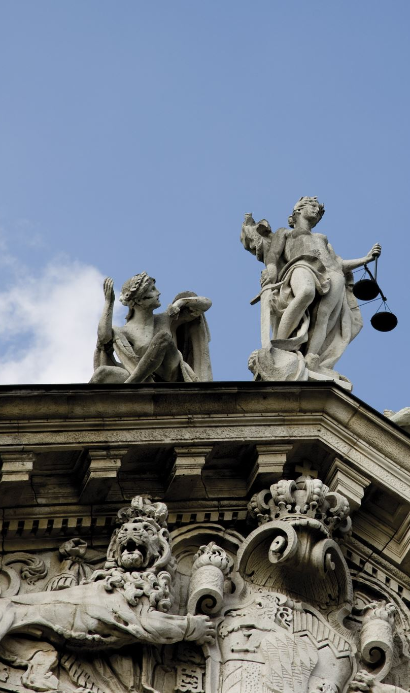
15-21절: 지혜로운 삶과 성령에 의한 충만
공동체 안에서 서로 순종하고 있는가?
  교회 Leader라고 해서 성도 위에 군림하고 자기주장만 내세우면서 일방적으로 복종을 강조하는 것은 성령에 의해 충만된 모습이 아님
  목회자 자신도 사람이기 때문에 불완전하고 다 알 수 없고, 실수할 수 있다는 것을 겸손히 인정해야 함: 나아가 성도들의 말에 귀를 기울이고 그들의 말이 더 합리적이고 성경적이라면 기꺼이 받아들여야 함
  서로 순종하는 Leader는 교회 전체가 바른 방향으로 나가도록 설득하지만 성도보다 앞서 나가지 않음: 성도들이 하는 일이 더디고 답답해 보여도 그들과 보조를 같이함: 교회의 양적 성장보다 영적 성숙을, 교회의 일이나 사업보다 성도들의 영적 안녕과 교회의 평화를 더 소중하게 여김

Slide 58
22-33절: 남편과 아내
“가정 준칙”을 담고 있는 큰 문단의 첫번째 부분
그리스도와 교회를 남편과 아내의 관계의 모범으로 제시
앞 단락의 서로 순종이라는 개념의 확장
교회 공동체에서뿐만 아니라 가정에서도 서로 순종하며 사랑해야 함

Slide 59
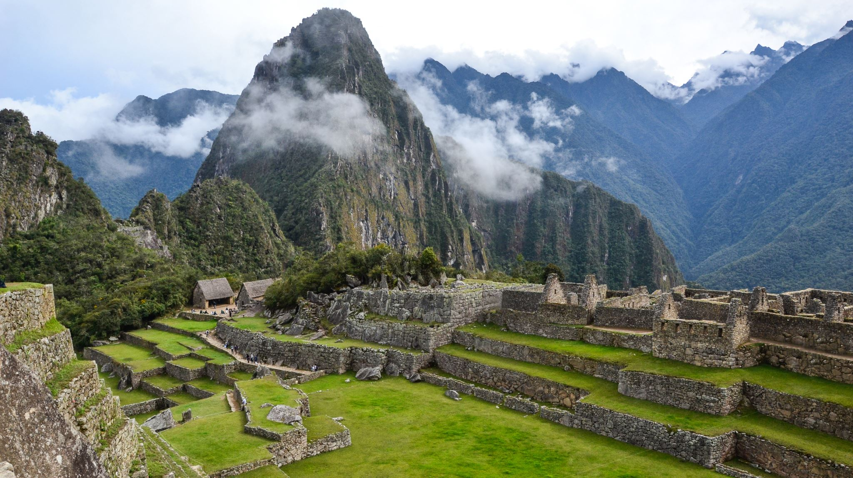
22-24절: 아내들을 위한 권면
아내가 남편에게 순종하는 것은 남편뿐만 아니라 주님께 순종하는 것임
바울은 중간태형을 사용해서 순종하라고 하는데 이는 협박이나 강요 때문에 순종하는 것이 아니라 하나님 앞에서 책임을 가진 존재로서 자발적으로 남편의 뜻을 따르는 것을 의미함

Slide 60

22-24절: 아내들을 위한 권면
남편은 아내의 머리
  머리 (23절): “κεφαλὴ” (head): “권위” “지배자” “지도자”라는 의미로 사용됨: 최근 많은 학자들은 이를 “원천”이나 “근원”으로 보아야 한다고 주장함: 이들은 “κεφαλὴ”는 지도력이나 권위라는 강한 뜻이 없다고 주장함: Clinton Arnold는 “κεφαλὴ”는 “지도력”과 “근원” 두 가지 개념으로 사용되었다고 주장: 당시 의사들은 머리가 몸을 지배할 뿐만 아니라 감정, 운동, 의지의 원천으로서 몸에 필요한 것을 공급해준다고 생각하였기 때문

Slide 61

22-24절: 아내들을 위한 권면
남편은 아내의 머리
  교회의 머리이신 그리스도는 자기 백성에게 지도력을 행사하고 방향을 제시하는 분일 뿐만 아니라 교회의 성숙에 필요한 생명과 에너지의 원천이며 그것을 공급하는 분임
  “머리”라는 말은 그리스도께서 우주 만물에 대해 우위성과 권위를 가지고 있음을 분명히 보여 줌
  교회가 그리스도에게 순종해야 하는 것은 그리스도가 교회의 원천이나 근원이기 때문이 아니라 교회의 주님이시기 때문임

Slide 62
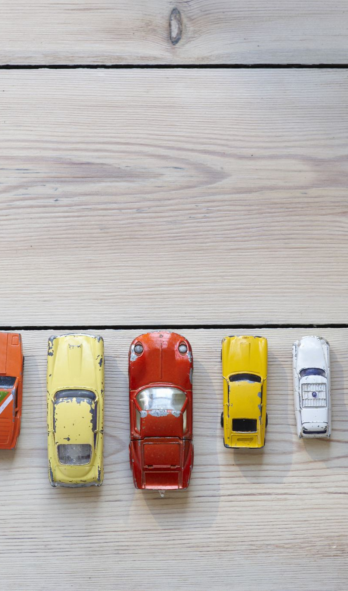
22-24절: 아내들을 위한 권면
남편은 아내의 머리
  바울은 그리스도와 교회의 관계에 근거해서 머리이신 그리스도가 교회에 대해 권위를 가지고 있는 것처럼 아내의 머리인 남편도 아내에 대해 권위를 가짐
  고대의 가부장적 문화였던 바울 당시 아내가 남편을 머리로 인정하고 순종하는 것은 에베소 교회 성도들에게 낯선 개념이 아니었음
  그렇지만 바울은 여성을 열등한 존재로 간주하지 않음 (갈 3:28)
  그리스도 안에서 이루어진 새 창조의 질서 안에서 이 세상의 모든 차별이 없어졌다고 말함: 유대인과 이방인의 인종 차별이 없어졌고 주인과 종의 신분이 해소되었고 남자와 여자의 차별도 해소되었음

Slide 63

22-24절: 아내들을 위한 권면
남편은 아내의 머리
  에베소서에서 남편의 머리됨은 고대 사회의 문화에서 빌려온 개념이 아니라 하나님의 창조질서에 근거한 것임
  아담을 먼저 창조하시고 하와를 돕는 배필로 창조하심
  “돕는 배필”은 보조적인 조력자를 의미하는 것이 아님: 구약 성경에서 이 단어는 하나님께서 도우셨다는 표현을 할 때 주로 사용됨: 하와는 아담보다 열등한 것이 아니라 대등한 돕는자로서 함께 지내면서 함께 일하는 사람임

Slide 64
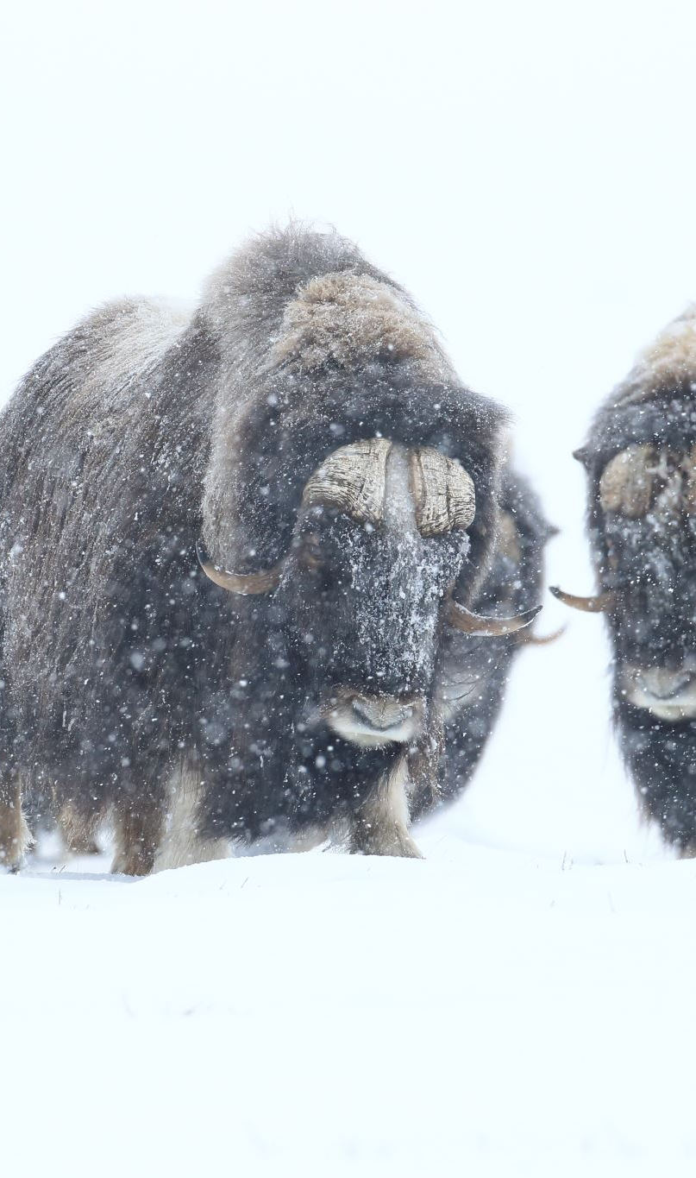
22-24절: 아내들을 위한 권면
남편은 아내의 머리
  그리스도는 자기 육체로 원수된 것을 허무시고 유대인들과 이방인들을 자기 안에서 하나님의 새로운 인류, 즉 교회를 창조하심
  그리스도의 머리되심은 억압이 아니라 돌보심, 군림이 아니라 책임을 의미함
  그리스도의 머리되심은 주권성과 함께 구원성의 개념임
  남편에게 머리의 권한을 부여하신 것은 아내를 지배하고 억누르기 위한 게 아니라 아내를 사랑과 온유로 섬기기 위한 것임

Slide 65

22-24절: 아내들을 위한 권면
남편에게 순종하라
  아내가 남편에게 순종하는 것은 하나님께서 세우신 질서를 겸손히 인정하는 것임
  남편이 아내와 연합을 깨뜨렸거나 잘못 행동할 때: 그런 남편에게 순종할 수 없고 순종해서는 안 됨: 순종은 그리스도 안에서 이루어지기 때문임
  아내의 순종은 일방적이 아니라 서로 순종하는 것임: 이러한 서로 순종의 관점에서 남편을 머리로 인정하고 순종하라고 하는 것임

Slide 66
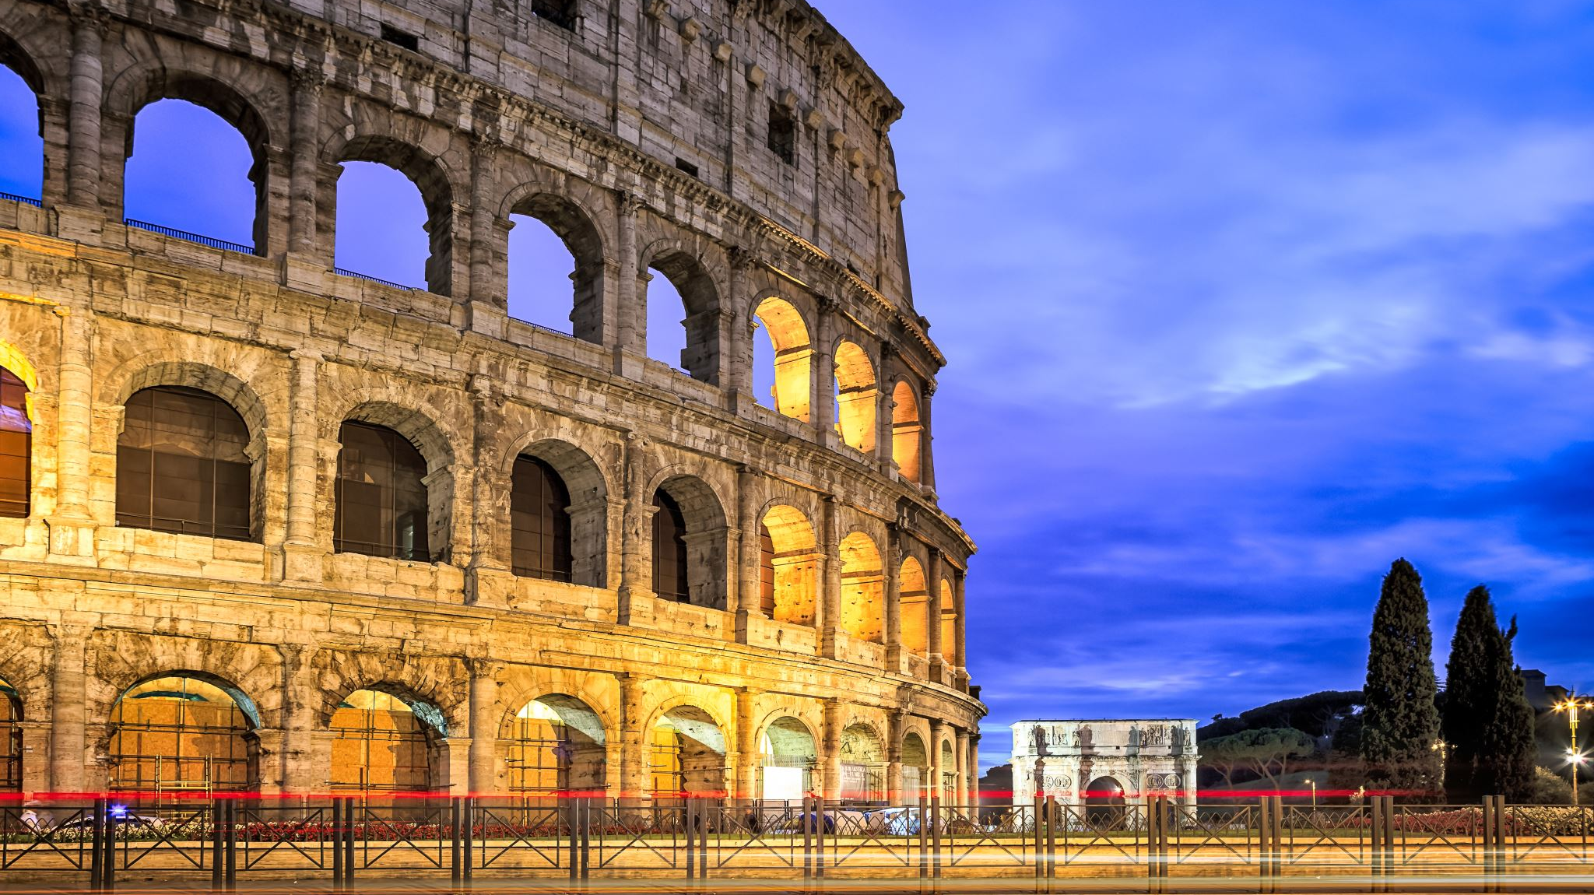
25-32절: 남편들을 위한 권면
남편들은 아내를 사랑해야 한다고 함
고대 그리스-로마 상회에서 남편들은 아내를 사랑하기보다 다스리고 통제하는 방법을 가르쳤음
고대 사회에서 아내는 남편에게 복종하고 남편은 아내를 다스리는 것은 당연한 것이었음
아내는 남편의 지배를 받는 대상으로 간주되었기 때문임

Slide 67

25-32절: 남편들을 위한 권면
아내를 사랑하라
  그리스도인 남편들에게 자기 아내를 다스리라고 하지 않고 사랑하라고 하는 것이 전부임
  바울은 아내의 순종보다는 남편의 사랑을 요청하는 권고에 더 많은 지면을 할애함: 도한 매우 강하게 남편들에게 요청함
  그리스도께서 교회를 사랑하셔서 자기 목숨을 버리신 것을 아내에 대한 남편의 사랑의 예로 듬

Slide 68

25-32절: 남편들을 위한 권면
그리스도와 교회
  그리스도께서 교회를 위해 자기 목숨을 내어 주신 목적: 교회를 정결하게 하고 거룩하게 하기 위함 / 교회를 영광스러운 신부로 세우기 위함 / 교회를 거룩하고 흠이 없게 하기 위함
  교회를 물로 씻어 깨끗하게 하고 거룩하게 한다는 것은 교회를 모든 죄와 불의에서 정결하게 하여 하나님께 헌신된 새 언약의 백성이 되게 하는 것을 의미함

Slide 69

25-32절: 남편들을 위한 권면
그리스도와 교회
  “물로 씻고” (26절)라는 말은 세례 의식을 의미한다기보다는 죄를 정결하게 하는 그리스도의 구속 사건과 거듭나게 하는 성령의 역사와 관련이 있음
  의식 자체가 죄를 씻거나 거듭나게 하는 효력이 없기 때문임: 죄를 정결하게 하는 것은 그리스도의 보혈뿐이고 거듭나게 하는 것은 성령의 역사와 하나님의 살아 있는 말씀뿐임

Slide 70

25-32절: 남편들을 위한 권면
그리스도와 교회
  말씀으로 (26절): “ἐν ῥήματι” (by the word): 선포된 하나님의 말씀으로 이는 복음의 진리를 가리킴: 그리스도는 자기 종들을 통해 복음의 진리를 선포하고 죄인들을 정결하고 거룩하게 하심: 먼저 복음의 진리가 전파되어야 하고 복음의 진리를 듣는 이들이 예수를 마음으로 믿고 입으로 시인해야 함: 그럴 때 그리스도께서 복음의 진리를 듣고 믿는 사람들을 자기 보혈로 정결하고 거룩하게 하심: 이런 점에서 바울은 그리스도께서 교회를 자기 피로 씻어 거룩하고 정결하게 하시는 일이 복음의 진리를 통해 일어난다고 말하는 것임

Slide 71

25-32절: 남편들을 위한 권면
그리스도와 교회
  아름다운 (27절): “ἔνδοξον” (in glory): “영광스러운” “찬란한” “빛나는”의 의미를 가지며 그리스도의 신부인 교회의 영광스러움을 묘사함
  그리스도께서 교회를 정결하게 하고 자기 영광을 입혀 온 세상뿐만 아니라 우주 만물 앞에 찬란하게 빛나는 당신의 신부로 세우실 것임
  그때 교회는 티나 주름이나 그와 같은 것들이 없이 완벽하게 될 것임

Slide 72
25-32절: 남편들을 위한 권면
그리스도와 교회
  그리스도께서 교회를 위해 자기를 내어 주신 목적: 교회를 거룩하고 흠이 없게 하는데 있음
  성도들을 자기 앞에 거룩하고 흠이 없게 하시려는 하나님의 계획은 그리스도의 구속과 성령의 인치심을 통해 실현되기 시작했고, 그리스도께서 유대인들과 이방인들을 하나되게 하여 창조하신 새로운 인류, 즉 교회를 말씀과 성령을 통해 거룩하고 흠이 없게 하여자기 앞에 영광스러운 신부로 세우실 때 마침내 완전히 실현될 것임

Slide 73

25-32절: 남편들을 위한 권면
그리스도와 교회
  그리스도께서 교회를 거룩하고 흠이 없게 하여 영광스러운 신부로 자기 앞에 세우시는 일 – 미래에 일어날 것
  거룩하게 하시는 것, 즉 성화는 내주하시는 성령의 역사로 일어나는 – 현재적 과정임
  그리스도는 교회의 모든 약점과 문제를 아시면서도 여전히 교회를 자기 신부로 대하심

Slide 74

25-32절: 남편들을 위한 권면
아내는 남편의 몸
  이와 같이 (28절): “Οὕτως” (So): 이는 부사로서 그리스도께서 교회를 거룩하고 영광스럽게 하시려고 교회를 위해 자신을 내어 주신 희생적 사랑을 가리킴
  그리스도는 교회의 머리이지만 교회 위에 군림하여 섬김을 받으시기보다 교회를 사랑하시고 교회를 위해 자신을 내어 주심: 이와 같이 남편들도 아내의 머리라고 해서 아내 위에 군림하거나 희생을 요구할 것이 아니라 아내를 사랑하고 아내를 위해 자신을 내어주어야 한다는 의미임
  남편들은 자기 아내가 비록 순종적이지 않다고 해도 아내를 무조건적으로 사랑해야 함: 이는 아내에 대한 의무이기 전에 주님에 대한 의무이기 때문임

Slide 75

25-32절: 남편들을 위한 권면
아내는 남편의 몸
  새로운 비교 기준으로 자기 몸에 대한 사랑을 제시함: 남편들은 아내를 사랑하되 자기 몸을 사랑하는 것처럼 해야 한다는 것임
  먹여 살리고 (29절): “ἐκτρέφει” (he nourishes): “양육하다” 또는 “먹이다”라는 의미임
  돌보기를 (29절): “θάλπει” (cherishes): “돌보다” 또는 “보살피다”
  바울이 이 동사를 사용한 것은 남편의 부양 의무를 말하기 위한 게 아니라 사람들이 자기 육체를 소중히 여기는 보편적인 사실을 보여 주기 위한 것임

Slide 76

25-32절: 남편들을 위한 권면
아내는 남편의 몸
  우리는 그리스도의 몸에 속한 지체들로서 그리스도가 교회를 양육하고 보살피시는 것을 직접 체험하고 있음
  실제로 그리스도는 사역자들을 교회에 주시고 그들을 통해 성도들을 가르치고 훈련시키심
  성도들이 그리스도를 아는 것과 믿는 것에서 하나가 되게 하시고 교회의 머리이신 그리스도에게까지 자라게 하심

Slide 77
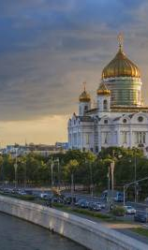
25-32절: 남편들을 위한 권면
창세기 2:24의 인용
  여성들이 인생의 진정한 동반자로서 인정받지 못하던 일부다처제 사회에서 이 본문은 결혼에 관한 하나님의 뜻을 분명히 알려 주심
  바울은 남편과 아내의 하나됨이라는 문자적 의미를 담고 있는 창세기 본문이 그리스도와 교회의 연합이라는 영적 의미를 표상하는 것으로 이해함: 바울은 창세기 본문을 모형론적 해석을 통해 아담과 하와의 창조라는 축과 그리스도와 교회의 구속이라는 축을 대응하였음: 첫 아담 vs. 마지막 아담 (그리스도) / 첫 신부 (하와) vs. 마지막 아담의 신부 (교회): 아담과 하와의 육체적 연합 vs. 마지막 아담인 그리스도와 교회의 영적 연합

Slide 78

25-32절: 남편들을 위한 권면
창세기 2:24의 인용
  비밀 (32절): 아담과 하와의 하나됨이 표상하는 그리스도와 교회의 하나됨을 가리킴
  결국 남편과 아내의 관계에 관한 말씀과 그리스도와 교회의 관계에 관한 말씀은 서로 밀접하게 연결되어 있어서 그 둘을 분리할 수 없음
  무엇보다 남편들은 자신과 한 몸이 된 아내를 사랑하고 섬겨야 함

Slide 79

33절: 결론적 권면
33절에서 바울은 다시 본 단락의 주요한 주제인 남편과 아내의 관계로 돌아옴
권면: 남편 먼저, 그 다음에 아내
남편에 대한 권면: 그리스도께서 교회를 위해 보이신 자기희생적 사랑을 권면함: 자신을 내어 주는 것임
아내에 대한 권면: 하나님께서 남편에게 부여하신 머리의 역할과 책임을 겸손히 인정하고 남편에게 순종하라는 의미임

Slide 80

22-33절: 남편과 아내
남편에게 순종하라?
  여성의 지위가 향상되고 양성 평등이 받아들여지는 현대 사회에서 자기 남편에게 순종하라는 권면은 거부 반응을 불러 일으킬 수 있음
  이를 “자기 남편과 대화하라” 또는 “남편과 상의하라”는 식으로 해석하기도 하지만 이는 합당하지 않음
  아내가 남편의 머리됨을 인정하고 남편에게 순종해야 한다는 것은 분명한 가르침임
  순종을 힘에 의한 굴복이나 굴종이 아니라 자발적인 순종으로 이해해야 함

Slide 81

22-33절: 남편과 아내
남편에게 순종하라?
  순종은 자신의 신분과 권리를 포기하고 종의 형체를 가지신 그리스도의 자기희생적 겸손을 따르는 것임
  예수 그리스도께서 순종하심으로써 자기 위엄을 잃게 된 것이 아니라 오히려 나타나게 됨: 마찬가지로 아내가 자발적으로 남편에게 순종하며 양보하고 섬긴다면 자존심을 내세우며 섬김을 받으려는 행동보다 더 큰 위엄과 자유를 나타내는 것임: 자존심과 권리를 포기하는 것 같지만 사실은 그리스도를 본받는 의무와 권리를 행사하는 것임

Slide 82

22-33절: 남편과 아내
아내를 사랑하라
  머리의 개념은 특권과 우월감이 아니라 자기 희생적인 사랑을 의미함
  아내를 돌아보고 섬기고 사랑하는 지도력을 의미함
  사랑은 순종을 포함한 훨씬 더 많은 것을 주는 것임
  아내와 남편은 서로 순종하는 관계임
  아내와 의견이 일치하지 않는 경우 자기 생각을 고집하는 것이 아니라 그리스도의 뜻이나 성경의 원리가 무엇인지 살펴야 함

Slide 83

22-33절: 남편과 아내
아내를 사랑하라
  아내의 말에 귀를 기울이는 것뿐만 아니라 아내를 인정하고 인격적으로 존중하는 것임: 이는 자기 아내를 하나님께서 짝지어주신 최상으리 배필로 인정하고 하나님께 감사하는 마음을 가지는 것임
  남편은 불필요한 자존심을 버리고 아무런 공격이나 방어 무기 없이 아내를 대해야 하며 자신의 취약한 모습까지 온전히 드러내야 함
  남편은 과연 아내를 동등한 존재로 인정하고 있는지, 아내를 진실하고 부드럽게 대하고 무장 해제된 사랑을 하고 있는지 돌아보아야 함

Slide 84

22-33절: 남편과 아내
교회는 그리스도의 신부
  교회의 모든 구성원들은 그리스도를 머리로 인정하고 그분의 뜻을 따라야 함: 목회자나 다른 어떤 사람도 교회에서 머리 노릇을 할 수 없고 해서도 안 됨
  그리스도는 지상 교회가 흠이 많고 초라함에도 불구하고 교회를 당신의 아름다운 신부로 대하심: 그러므로 지상에 존재하는 초라한 교회도 그리스도의 거룩한 신부임
  우리는 지상 교회의 모습에 실망하지 말고 도리어 그리스도께서 교회를 거룩하게 하시고 영광스럽게 자기 앞에 세우실 날을 바라보며 기뻐하고 감사해야 함

